Slide 1
Linux系统中的多线程相关函数
2019.4.11
易沐阳

Slide 2
目录 Contents
1
线程的创建与销毁
2
互斥量
3
条件变量
4
信号量

Slide 3
目录 Contents
1
线程的创建与销毁
2
互斥量
3
条件变量
4
信号量

Slide 4
创建线程
int pthread_create(pthread_t *tidp, const pthread_attr_t *attr, (void*)(*start_rtn)(void*), void *arg);
与fork()调用创建一个线程的方法不同，pthread_create()创建的线程并不具备与主线程同样的执行序列，而是使其运行一个给定的函数。
第一个变量是指向线程标识符的指针
第二个变量是线程属性
第三个变量是给定的运行函数的指针
第四个变量是运行函数的参数
pthread_t ntid;
pthread_create(&ntid, NULL, start_rtn, NULL);

Slide 5
销毁线程
int pthread_join(pthread_t thread, void **retval);
用阻塞的方式来等待一个线程的结束，函数返回时，被等待的线程的资源被收回。
第一个变量是指向线程标识符的指针
第二个变量用来存储被等待的线程的返回值
pthread_t ntid;
int status;
pthread_join(ntid, &status);
//我们暂时不用pthread_exit()或者pthread_cancel()等激进的方式销毁线程

Slide 6
目录 Contents
1
线程的创建与销毁
2
互斥量
3
条件变量
4
信号量

Slide 7
互斥量
定义互斥量：
pthread_mutex_t mymutex;
初始化：
int pthread_mutex_init(pthread_mutex_t *mutex, const pthread_mutexattr_t *attr);
pthread_mutex_init(&mymutex, NULL);
销毁：
int pthread_mutex_destroy(pthread_mutex_t *mutex);
pthread_mutex_destroy(&mymutex);

Slide 8
互斥量
锁：
int pthread_mutex_lock(pthread_mutex_t *mutex);
pthread_mutex_lock(&mymutex);
当一个函数锁住这个互斥量，其他尝试锁它的线程都会阻塞并等待这个互斥量被解锁
解锁：
int pthread_mutex_unlock(pthread_mutex_t *mutex);
pthread_mutex_unlock(&mymutex);
尝试锁：
int pthread_mutex_trylock(pthread_mutex_t *mutex);
pthread_mutex_trylock(&mymutex);
不能锁这个互斥量也不会阻塞
成功返回值为0，这个函数会用到返回值

Slide 9
目录 Contents
1
线程的创建与销毁
2
互斥量
3
条件变量
4
信号量

Slide 10
条件变量
定义条件变量：
pthread_cond_t mycond;
初始化：
pthread_cond_init(pthread_cond_t *cond, const pthread_condattr_t *attr);
pthread_cond_init(&mycond, NULL);
销毁：
int pthread_cond_destroy(pthread_cond_t *cond);
pthread_cond_destroy(&mycond);

Slide 11
条件变量
等待：
int pthread_cond_wait(pthread_cond_t *cond, pthread_mutex_t *mutex);
第一个变量是用来唤醒它的条件变量
第二个变量是搭配使用的互斥量，线程解锁互斥量，等被唤醒后再去锁这个互斥量
pthread_cond_wait(&mycond, &mymutex);
限时等待
int pthread_cond_timedwait(pthread_cond_t *cond, pthread_mutex_t *mutex, const struct timespec *abstime);
与上面的函数的不同点是增加了一个等待时间，如果时间到依然没有被唤醒，也会锁互斥量
这个时间量是绝对时间，timespec类型

Slide 12
条件变量
唤醒等待的条件变量：
唤醒至少一个
int pthread_cond_signal(pthread_cond_t *cond);
pthread_cond_signal(&mycond);
广播，唤醒所有：
int pthread_cond_broadcast(pthread_cond_t *cond);
pthread_cond_broadcast(&mycond);

Slide 13
目录 Contents
1
线程的创建与销毁
2
互斥量
3
条件变量
4
信号量

Slide 14
信号量
定义信号量：
sem_t mysem;
初始化：
int sem_init(sem_t *sem, int pshared, unsigned value);
第二个变量指明信号量的类型，不为0时此信号量在进程间共享，为0则只能在当前进程的线程间共享
第三个变量是信号量的初始值
sem_init(&mysem, 0, 0);
销毁：
int sem_destroy(sem_t *sem);
sem_destroy(&mysem)

Slide 15
信号量
增加：
int sem_post(sem_t *sem);
信号量加1
sem_post(&mysem);
减少：
int sem_wait(sem_t *sem);
信号量减1
信号量不能减为负值，减到0后，其它要继续减少信号量的线程就会阻塞
sem_wait(&mysem);

Slide 16
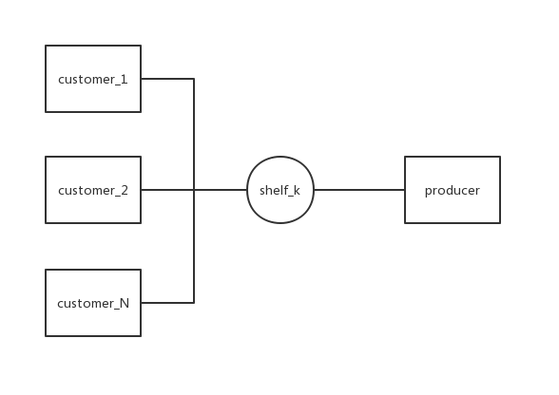
互斥关系：每次只能有一个人操作货架
同步关系：货架上的包裹数目在这些线程间共享

Slide 17
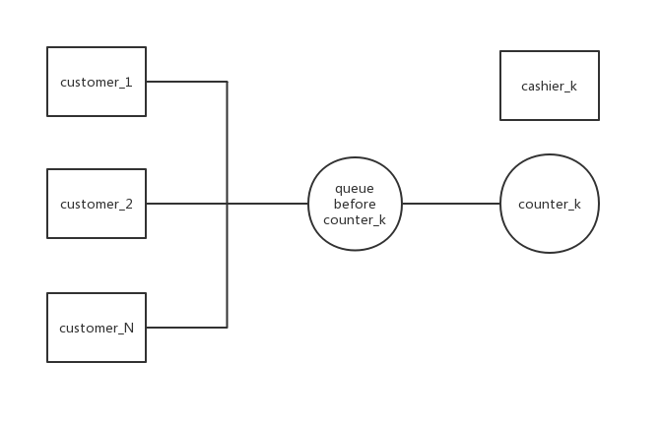
互斥关系：每次只能有一个人通过柜台
互斥关系：只有当收银员在柜台时顾客才可以通过柜台，否则柜台被封锁
同步关系：共享在柜台前排队的人数

Slide 18
谢谢！

